Slide 1
第二次汇报
何俊杰 5.20

Slide 2
目录
新读的论文
对@LLM推理深度 理论部分笔记.md的理解

Slide 3
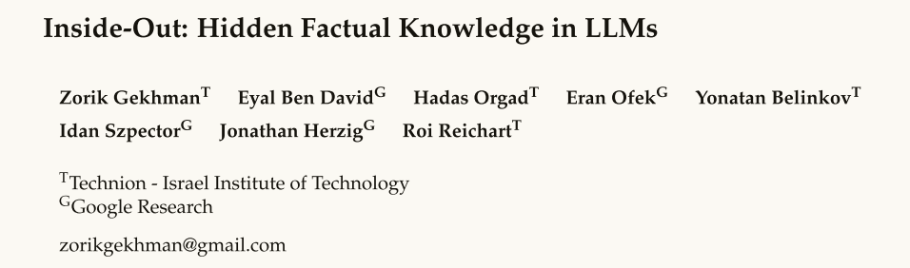
首次明确界定并系统证明了大型语言模型中存在“隐藏知识”
提出“知识”量化框架及其分类：外部、内部、隐藏
现象：9% 的严重案例中，大模型在内部能够以 100% 的完美正确率将正确答案置顶，但在外部采样 1000 次也一次都无法自回归生成该答案 。这确证了自回归生成机制在调用内部逻辑时存在刚性的物理阻断
提供改进路径：利用内部评分函数（基于隐藏状态的线性分类器）筛选采样答案

Slide 4
与我们工作的联系
论文发现不同模型（如Gemma隐藏知识差距达57%，Llama仅14%）的“隐藏知识”量差异显著，并指出这可能源于训练数据、方法或架构的不同。->可以将“隐藏知识”的差距作为一个观测指标，或者说为表述“推理能力”提供了一个可观测的中间变量，探究不同数据比例下模型内部逻辑表征与外部推理输出的对齐程度。
提供“隐藏层信噪比”的直接物证（可用于标定β）

Slide 5
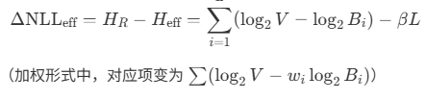
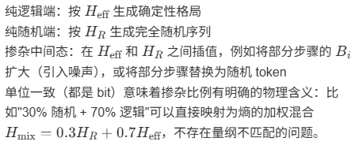
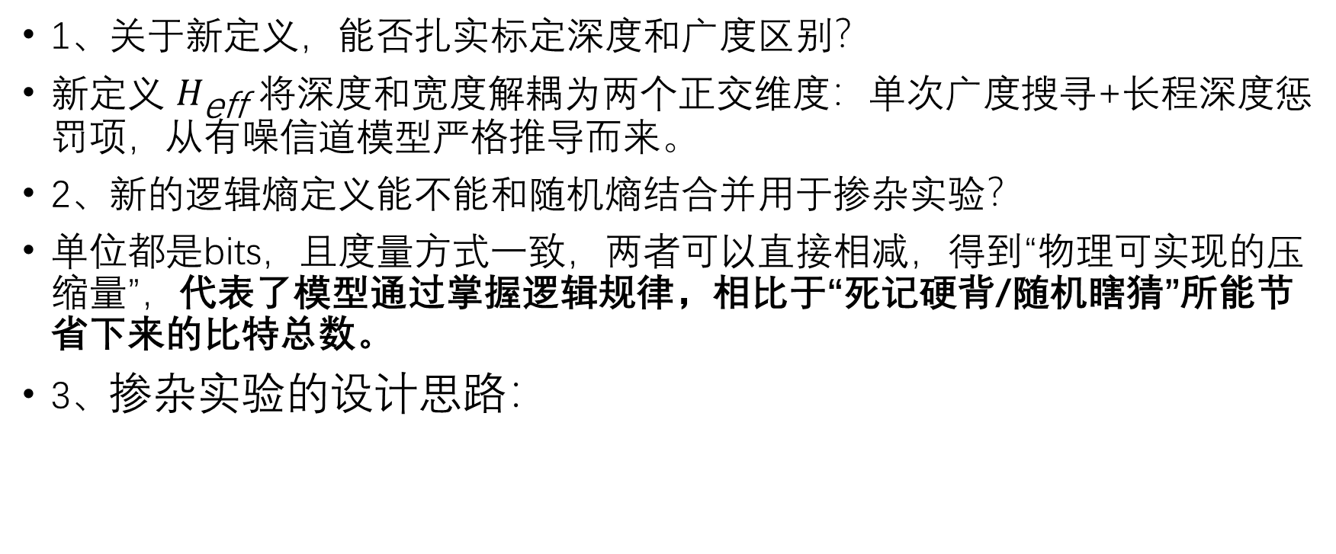
1、关于新定义，能否扎实标定深度和广度区别？
新定义 $H_{\text{eff}}$ 将深度和宽度解耦为两个正交维度：单次广度搜寻+长程深度惩罚项，从有噪信道模型严格推导而来。
2、新的逻辑熵定义能不能和随机熵结合并用于掺杂实验？
单位都是bits，且度量方式一致，两者可以直接相减，得到“物理可实现的压缩量”，代表了模型通过掌握逻辑规律，相比于“死记硬背/随机瞎猜”所能节省下来的比特总数。
3、掺杂实验的设计思路：

Slide 6
β 是否可以测量？如何测量？
二维网格实验

